Slide 1
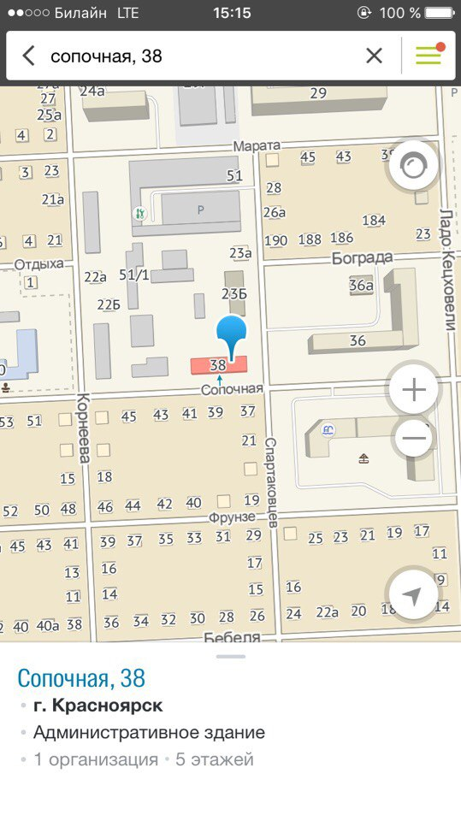
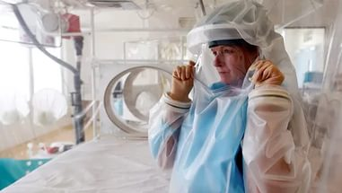
НАШ АДРЕС
660100, г. Красноярск, ул. Сопочная, д.38
Федеральное бюджетное учреждение здравоохранения «Центр гигиены и эпидемиологии в Красноярском крае»
НАШ САЙТ:
http://fbuz24.ru
E-mail:
fguz@24.rospotrebnadzor.ru
После окончания ВУЗа основные направления профессии врача окончившего медико-профилактический факультет:
Федеральное бюджетное учреждение здравоохранения
«Центр гигиены и эпидемиологии в Красноярском крае»
В оперативном отделе:
Врач по общей гигиене
(врач по гигиене питания, врач по гигиене детей и подростков, врач по коммунальной гигиене. Врач по гигиене труда, врач по радиационной гигиене)
Врач – эипдемиолог
В лабораторном отделе:
Врач-лаборант
Врач по санитарно гигиеническим исследованиям
Абитуриенту
178 специалистов ФБУЗ «Центр гигиены и эпидемиологии в Красноярском крае» имеют квалификационную категорию. Из них высшую квалификационную категорию 104 человека. 7 сотрудников имеют ученую степень –кандидат наук.
http://fbuz24.ru
Будущее начинается здесь!

Slide 2
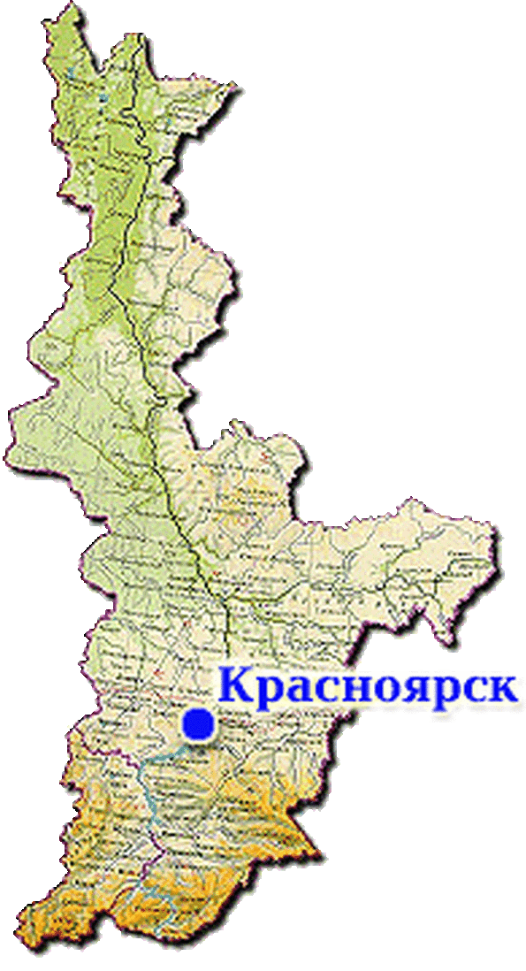
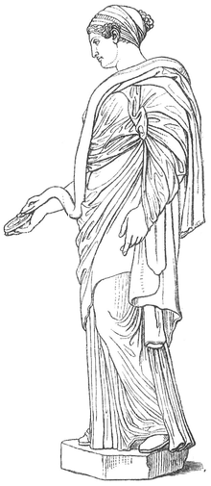
Для получения целевого направления
НЕОБХОДИМО:
Написать заявление на имя главного врача ФБУЗ «Центр гигиены и эпидемиологии в Красноярском крае» С.А. Филатову, в заявлении указать полные данные Ф.И.О., наименование школы, контактные данные, обратиться в ближайший к вам филиал ФБУЗ за более подробной информацией по адресам:
г. Красноярск
ул. Сопочная, 38 тел (391) 202-58-24;
г. Ачинск,
ул. Толстого,23 тел/факс (391-51) 5-01-07;
п. Балахта,
ул. Советская, 113А тел (391-48) 2-13-67;
г. Заозерный,
ул. Мира, 54, пом.27 тел (391-65) 2-00-19;
г. Канск,
ул. Эйдемана, 9 тел (391-610 3-34-04;
с. Богучаны,
ул. Перенсона, 2А тел (391-62) 21-161;
г. Лесосибирск,
ул. Мира, 5 тел (391-45) 5-42-19;
г. Минусинск,
ул. Комарова, 1 тел (391-32) 5-71-96;
п. Мотыгино,
ул. Партизанская, 50 тел (391-41) 2-26-50;
г. Норильск,
ул. Комсомольская, 31А тел (391-9) 46-66-11;
с. Туруханск,
ул. Советская, 17 тел (391-90) 45-47-8;
г. Шарыпово,
2мкр., д.8/4 тел (391-53) 2-23-14;
п. Тура,
ул. Колхозная, 6А тел (391-53) 2-23-14;
Из истории:
Гигиена – богиня здоровья, дочь мудреца и врача Асклепия. Именем этой богини названа наука Гигиена, которая изучает влияние труда и быта на здоровье человека.
Гигиена соблюдает законы здорового образа жизни и прививает полезные привычки своим поклонникам. Навыки эти приносят телу здоровье и долгие лета жизни.
Змея кусает того, кто нарушает законы Гигиены.
Контактная информация по приёмным комиссиям:
Приемная комиссия ГОУ ВПО ОмГМА Менздравсоцразвития России: 644099, г. Омск. ул. Ленина, 12, с правилами приема в ОмГМА можно ознакомиться на сайте академии www.omsk-osma.ru
на странице Центра довузовской подготовки тел./факс: 8(381-2) 23-15-69;
Абитуриенту !
Проводится набор на целевое обучение в медицинские ВУЗы:
КемГМА, ОмГМА, ИрГМУ
Условия для поступления:
Перечень документов, необходимых для поступления располагается на сайтах ВУЗов.
Свидетельство о сдаче единого государственного экзамена (ЕГЭ) по химии, биологии и русскому языку (оригиналы).
Минимальное количество баллов по дисциплинам:
«русский язык» – 36;
«биология» – 40;
«химия» – 38.
Абитуриенты, закончившие в 2016 г. медицинское учреждение среднего профессионального образования по специальностям: «эпидемиология», «гигиена и санитария» , «лабораторная диагностика» имеют право сдавать вступительные экзамены в обычном порядке.
Приемная комиссия ГОУ ВПО
Иркутский ГМУ Минздравсоцразвития России: 664012, г. Иркутск, ул. 3 июля, д. 8, тел. 8(395-2) 24-38-43;
с правилами приема можно ознакомиться на сайте университета www.ismu.baikal.ru
Приемная комиссия ГОУ ВПО КемГМА Минздравсоцразвития России: 650029, г. Кемерово, ул. Ворошилова, 22а, тел. 8(344-2) 73-28-39;
с правилами приема можно ознакомиться на сайте академии
www.kemsma.ru;

